Slide 1
Базы данных A4. Сортировка и фильтрация данных в SQL
Notes:
Рабочая группа по КПБС
Москва, Банк России (СЭД)
Октябрь 2006 года
Построение многомерных моделей показателей банковской отчетности
Этот материал может быть использован при разрешении автора art@gci.cbr.ru
Артемьев Валерий Иванович (ГЦИ)
© 2006

Slide 2
Сортировка данных ORDER BY
Элементы вывода запроса SELECT из таблицы сортируются по одному или нескольким элементам списка сортировки ORDER BY в порядке возрастания (по умолчанию) или убывания (ключ DESC).
Сортировка может выполняться:
по выводимым полям, по невыводимым полям,
по выражению в списке вывода
по выражению в списке сортировки
специальная сортировка
SELECT список элементов вывода
FROM таблица
ORDER BY список элементов сортировки
LIMIT количество записей

Slide 3
Примеры сортировки выбранных данных
Сортировка списка сотрудников по дате рождения (приёма)
Сортировка по одному выводимому полю
Определение старейшего (самого молодого) по возрасту
Сортировка и ограничение вывода для выбора макс/ мин
Определение 3-х новичков (ветеранов) организации по стажу
Сортировка и ограничение вывода для нескольких мин/ макс
Сортировка списка по фамилии, имени и отчеству
Сортировка по нескольким выводимым полям
Запрос списка фамилий, имён и отчеств сотрудников, отсортированных по полу и дате рождения
Сортировка списка по невыводимым полям
Сортировка спотрудников по полу и возрасту
Сортировка по невыводимому полю и выводимому выражению
Специальная сортировка сотрудников по образованию
Сортировка по невыводимому выражению для изменения порядка сортировки

Slide 4

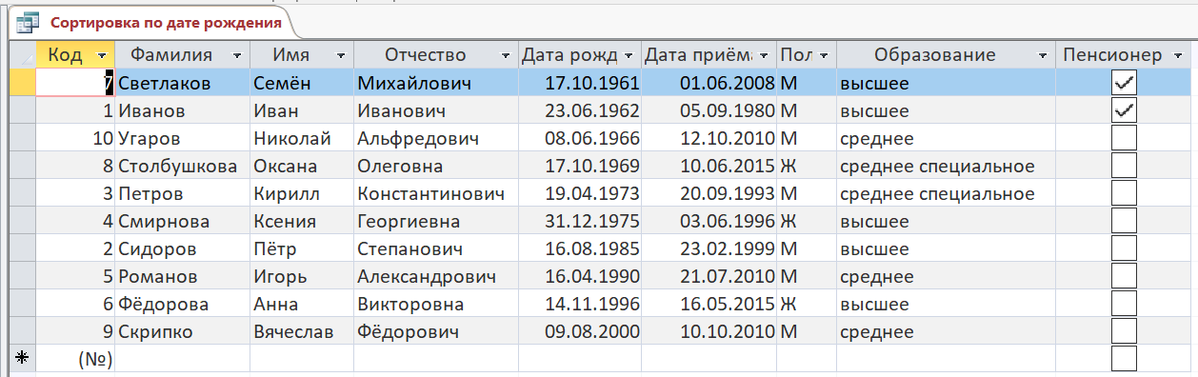
Сортировка результатов запроса по одному выводимому полю
SELECT * FROM СОТРУДНИКИ ORDER BY [Дата рождения];
Запрос данных из одной таблицы
Вывод всех данных
Сортировка по полю [Дата рождения]
Сделайте список: ФИО, возраст, пенсионер, сортировка по дате рождения

Slide 5
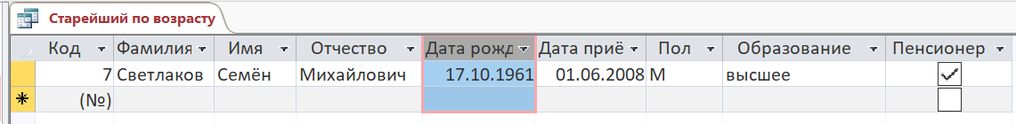
Сортировка и ограничение вывода для выбора максимума/ минимума
SELECT TOP 1 * FROM СОТРУДНИКИ ORDER BY [Дата рождения];
Запрос данных из одной таблицы
Вывод одной записи данных
Сортировка по полю [Дата рождения]
Сами выберите самого молодого по возрасту сотрудника

Slide 6
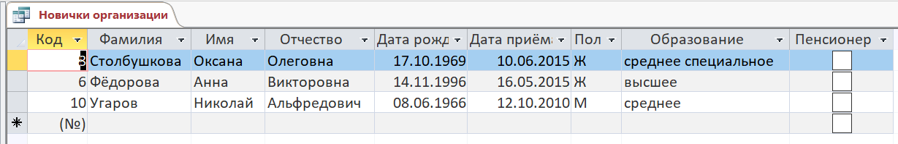
Сортировка для выбора нескольких минимальных значений
SELECT TOP 3 * FROM СОТРУДНИКИ ORDER BY [Дата приёма] DESC;
Запрос данных из одной таблицы
Вывод нескольких записей данных
Сортировка по полю [Дата приёма] по убыванию
Добавьте к запросу вычисление стажа работы сотрудников

Slide 7
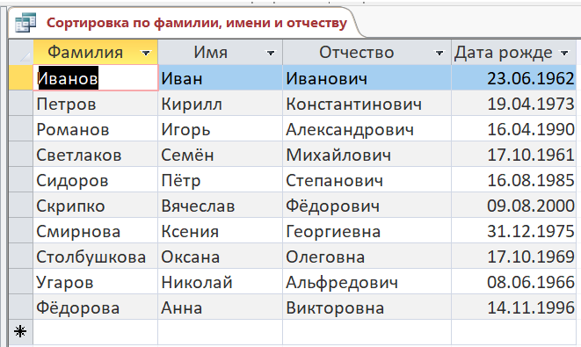
Сортировка списка по нескольким выводимым полям
SELECT Фамилия, Имя, Отчество, [Дата рождения] FROM СОТРУДНИКИ ORDER BY 1, 2, 3;
Запрос данных из одной таблицы
Вывод нескольких полей
Сортировка по 3-м первым полям с указанием их номеров в списке вывода

Slide 8
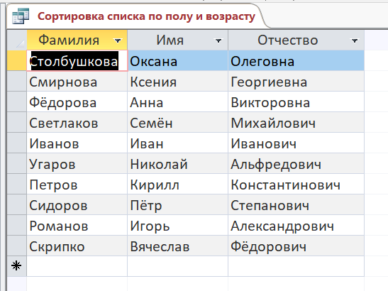
Сортировка списка по нескольким невыбираемым полям
SELECT Фамилия, Имя, Отчество, FROM СОТРУДНИКИ
ORDER BY Пол, [Дата рождения];
Запрос данных из одной таблицы
Вывод нескольких полей
Сортировка по невыбираемым полям

Slide 9
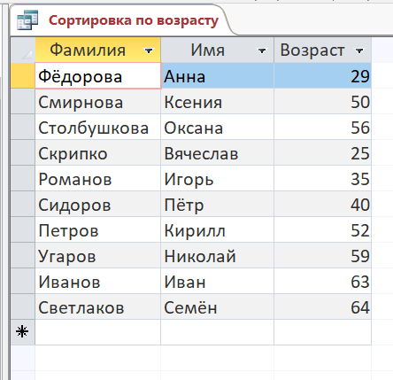
Сортировка списка по невыводимому полю и выводимому выражению
SELECT Фамилия, Имя, Year(Now)-Year([Дата рождения]) AS Возраст FROM СОТРУДНИКИ ORDER BY Пол, 3;
В MS Access в списке сортировки нельзя ссылаться на псевдонимы, только на номера выводимых элементов или на поля с одинаковым порядком следования. В примере можно заменить 3 на [Дата рождения]
Запрос данных из одной таблицы
Вывод нескольких полей
Сортировка по невыбираемым полям
Составьте список юбиляров, возраст которых кратен 10

Slide 10
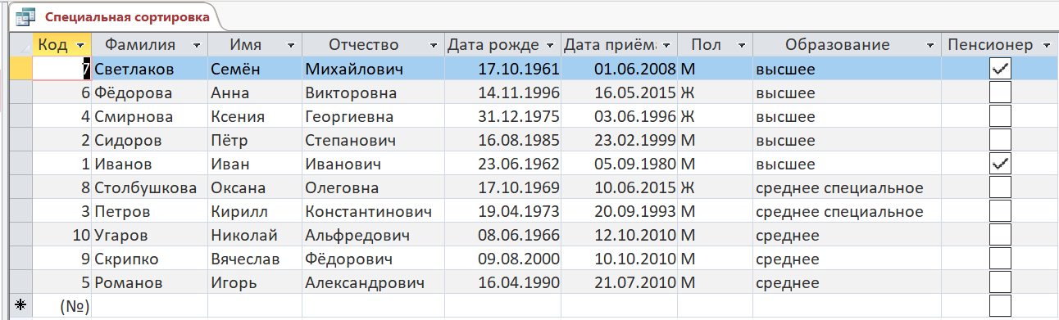
Специальная сортировка данных
SELECT * FROM СОТРУДНИКИ ORDER BY Switch(Образование="высшее",1, Образование="среднее специальное",2, Образование="среднее",3);
Запрос данных из одной таблицы
Выражение для специальной сортировки
функция Switch в ORDER BY меняет порядок сортировки

Slide 11
Разбор решения примеров по простым запросам и сортировке данных
Сделайте запрос Фамилия и инициалы, используя функцию Left
Добавьте к предыдущему запросу расчёт возраста сотрудников
Сделайте список (ФИО, возраст, пенсионер) с сортировкой по дате рождения
Выберите самого молодого по возрасту сотрудника
Создайте запрос 3 новичков с вычислением стажа их работы
Составьте список юбиляров, возраст которых кратен 10
Составьте список дней рождения сотрудников в указанном году

Slide 12
Выборка данных по фильтрам WHERE
Условия фильтрации данных (фильтры WHERE) служат для выборки записей, удовлетворяющих условиям, представлены в виде арифметических сравнений, логических выражений с участием полей, вычисленных выражений. встроенных функций и специальных фильтров
SELECT список элементов вывода
FROM таблица
WHERE условия фильтрации данных
ORDER BY список элементов сортировки
LIMIT количество записей

Slide 13
Простые сравнения в фильтрах
Условие сравнения | Оператор | Альтернатива | Операнды
равно | = |  | Константы, поля и выражения всех типов
не равно | != <> | NOT равно
больше (позже) | > |  | Константы, поля и выражения всех типов, кроме строк текста
больше или равно | >= | NOT меньше
меньше (раньше) | <
меньше или равно | <= | NOT больше
Образование= “высшее” (имеющие высшее образование)
Фамилия <> “Иванов” (фамилия не Иванов)
[Дата приёма] > DateValue(“31.12.1999”) (приняты начиная c 2000 года)
DateDiff(“yyyy”, [Дата приёма], Now)>= 30 (стаж не менее 30 лет)
Len([Имя]) <= 4 (в имени не более 4 букв)

Slide 14
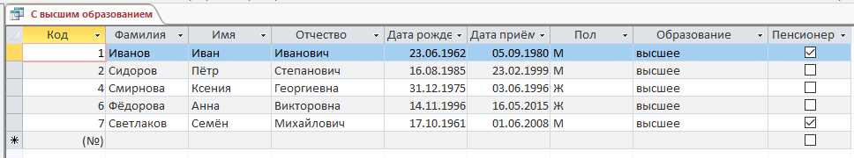
Фильтр на равенство со строкой
SELECT * FROM СОТРУДНИКИ WHERE Образование = "высшее";
Запрос данных из одной таблицы
Фильтр на равенство со строкой для выбора сотрудников с высшим образованием
Выбрать сотрудников без высшего образования

Slide 15
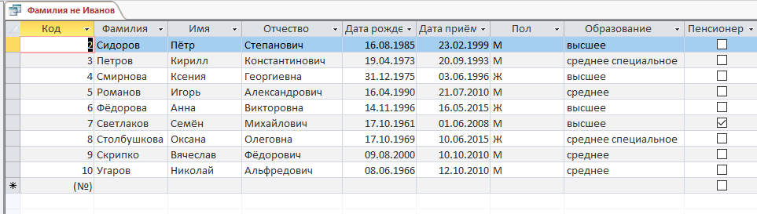
Фильтр на неравенство со строкой
SELECT * FROM СОТРУДНИКИ WHERE Фамилия <> “Иванов";
Запрос данных из одной таблицы
Фильтр на неравенство со строкой для выбора сотрудников с фамилией, отличной от «Иванов»

Slide 16
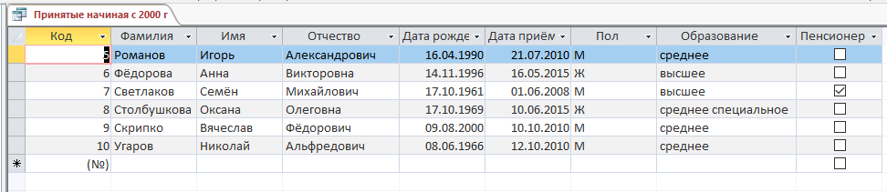
Фильтр со сравнением дат
SELECT * FROM СОТРУДНИКИ WHERE [Дата приёма] > DateValue(”31.12.1999”);
Литерал даты в MS Access понимается только в формате #m/d/yyyy#
Фильтр на сравнение с датой для выбора сотрудников, принятых начиная с 2000 года
DateValue – преобразование строки в дату
Сотрудники, принятые на работу с 2000 по 2005 годы включительно

Slide 17
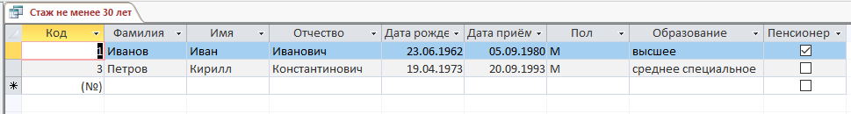
Сравнение интервалов дат
SELECT * FROM СОТРУДНИКИ WHERE DateDiff("yyyy", [Дата приёма], Now)>= 30;
Фильтр для числового сравнение интервалов Выбор сотрудников со стажем не менее 30 лет
DateDiff – разница дат в указанных интервалах
Now – сегодняшняя дата
Выбрать мужчин, возраст которых не менее 40 лет

Slide 18
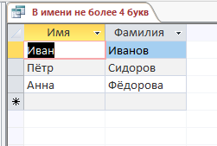
Числовое сравнение со строковой функцией
SELECT Имя, Фамилия FROM СОТРУДНИКИ WHERE Len([Имя]) <= 4;
Фильтр для числового сравнения со строковой функцией Выбор сотрудников с именами не более 4 букв
Len – длина строки
Определите сотрудника с самой длинной фамилией

Slide 19
Логические выражения в фильтрах
Название операции | Оператор | Приоритет | Операнды
отрицание | NOT | 2 | Константы, поля, выражения логического типа и условия сравнения
логическое И | AND | 3
логическое ИЛИ | OR | 4
группировка | (…) | 1
NOT(a AND b) = NOT a OR NOT b
NOT(a OR b) =NOT a AND NOT b
NOT Пенсионер (сотрудники не пенсионеры)
Пол=“М” AND Образование= “высшее” (муж. с высшим образованием)
[Дата рождения] < DateValue(“31.12.1995”) OR [Дата приёма] < DateValue(“31.12.2015”)
(возраст не менее 30 или стаж не менее 10 лет)
(Пол=“Ж” OR ([Дата приёма]< DateValue(“31.12.2015”) ) AND NOT Пенсионер (женщина или стаж не менее 10 лет, и не пенсионер)

Slide 20
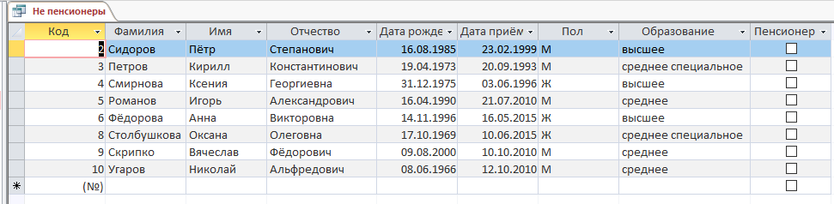
Фильтр по логическому полю с отрицанием
SELECT * FROM СОТРУДНИКИ WHERE NOT Пенсионер;
Значение логического поля не надо ни с чем сравнивать, т.к. сам фильтр является логическим выражением
Фильтр по логическому полю Пенсионер с отрицанием
Выбор сотрудников не пенсионеров

Slide 21
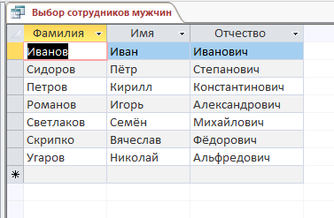
Фильтр с логическим выражением AND
SELECT Фамилия, Имя, Отчество FROM СОТРУДНИКИ Пол=“М” AND Образование= “высшее”;
Фильтр с логическим выражением AND c двумя сравнениями текстовых полей
Выбор мужчин с высшим образованием
Выбрать мужчин без высшего образования

Slide 22
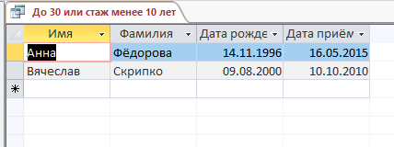
Фильтр с логическим выражением OR
SELECT * FROM СОТРУДНИКИ
WHERE [Дата рождения] > DateValue(“31.12.1995”) OR [Дата приёма] > DateValue(“31.12.2015”);
Фильтр с логическим выражением OR c двумя сравнениями полей дат
Выбор сотрудников до 30 лет или со стажем до 10 лет
DateValue – преобразование строк в даты
Создайте противоположный по смыслу запрос

Slide 23
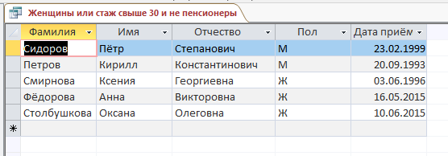
Фильтр со сложным логическим выражением
SELECT Фамилия, Имя, Отчество, Пол, [Дата приёма]
FROM СОТРУДНИКИ WHERE (Пол=“Ж” OR ([Дата приёма] < DateValue(“31.12.2005”) ) AND
NOT Пенсионер;
Фильтр с логическим выражением OR-AND-NOT c двумя сравнениями и логическим полем
Выбор женщин или сотрудников со стажем свыше 30 лет, но не пенсионеры

Slide 24
Специальные фильтры в SELECT
Специальный фильтр | Оператор | Альтернатива | Операнды
принадлежность списку значений | IN(список) | Сравнения с операторами OR | Константы, поля и выражения всех скалярных типов
между | BETWEEN начало AND конец | Сравнения с операторами AND | Кроме текстовых типов
соответствие образцу | LIKE образец | Строковые выражения | Метасимволы, литералы, поля, имеющие текстовое представление
неопределённое значение? | IS NULL | Функция NVL | Поля любого типа
[Дата приёма] IN (2000, 2005, 2010) (приняты в 2000 или 2005 или 2010 г.)
Year([Дата рождения]) BETWEEN 1990 AND 1999 (рождены в 1990-е годы)
Фамилия LIKE “С*” (фамилия на букву «С»)
Отчество NOT LIKE “*ич” (нетипичные отчества)
Отчество IS NULL (отчество не задано?)

Slide 25
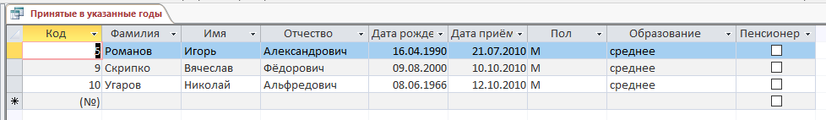
Фильтр IN со списком значений
SELECT * FROM СОТРУДНИКИ WHERE Year([Дата приёма]) IN (2000, 2005, 2010) ORDER BY [Дата приёма];
Фильтр IN проверяет соответствие года приёма на работу (Year) значениям из списка,
сортировка по дате приёма
Вывод сотрудников, принятых в указанные годы
Создайте альтернативный запрос, используя сравнение и логическое выражение с оператором OR

Slide 26
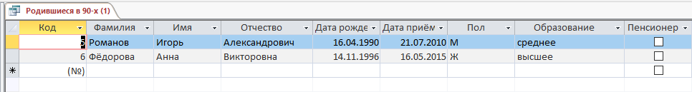
Фильтр BETWEEN с диапазоном значений
SELECT * FROM СОТРУДНИКИ WHERE Year([Дата рождения]) BETWEEN 1990 AND 1999 ORDER BY [Дата рождения];
Не рекомендуется применять к строковым полям и выражениям
Фильтр BETWEEN проверяет вхождение значения поля/ выражения в указанный диапазон, включая границы
Вывод сотрудников, родившихся в 90-е годы
Аналог: 1990<= Year(…) AND Year(…)<=1999
Создайте альтернативный запрос со сравнениями

Slide 27
Образцы с метасимволами в LIKE
Описание роли в образце | Метасимвол в MS Access (ANSI-89) | Метасимвол в MS SQL Server (ANSI-92)
Соответствие любому количеству символов (возможно нулевому) в начале или конце строки | * | %
Соответствие одному символу | ? | _
Соответствие одному из символов, заданных в квадратных скобках | [символы] | [символы]
Несоответствие ни одному из символов, заданных в квадратных скобках | [!символы] | [^символы]
Соответствие одному из символов диапазона в квадратных скобках, заданных в возрастающем порядке | [сим₁–сим₂] | [сим₁–сим₂]
Соответствие одной цифре | #

Slide 28
Типовые образцы в фильтре LIKE
Начинается с подстрока LIKE “подстрока*”
Не начинается с подстрока NOT LIKE “подстрока*”
Оканчивается на подстрока LIKE “*подстрока”
Не оканчивается на подстрока NOT LIKE “*подстрока”
Содержит подстрока LIKE “*подстрока*”
Не содержит подстрока NOT LIKE “*подстрока*”
Является кодом c определённым количеством цифр цифровым LIKE “#####”
Содержит 3-м символом букву «т» LIKE “__т*”
Оканчивается на «в» или «н» LIKE “*[вн]”

Slide 29
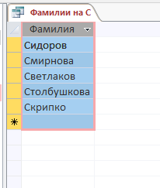
Фильтр LIKE с простым образцом
SELECT Фамилия FROM СОТРУДНИКИ WHERE Фамилия LIKE "С*"
Фильтр LIKE проверяет соответствие поля/ выражения заданному образцу
Вывод фамилий сотрудников на С
Аналог: Left(поле,1)=“С”
Выбрать фамилии, в которых есть буква «р»

Slide 30
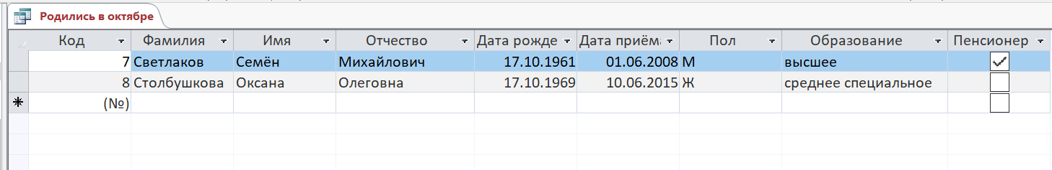
Фильтр LIKE, применённый к дате (1)
SELECT * FROM СОТРУДНИКИ
WHERE [Дата рождения] LIKE "*.10.*";
Фильтр LIKE проверяет соответствие поля/ выражения заданному образцу
Вывод сотрудников, родившихся в октябре
Альтернатива: функция Month
Запрос с LIKE сотрудников, принятых на работу в октябре-декабре

Slide 31
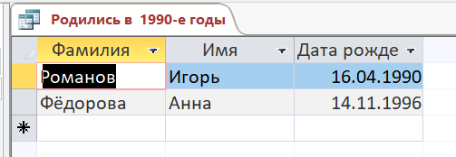
Фильтр LIKE, применённый к дате (2)
SELECT Фамилия, Имя, [Дата рождения] FROM СОТРУДНИКИ WHERE [Дата рождения] LIKE "*199?";
Фильтр LIKE проверяет соответствие поля/ выражения заданному образцу
Вывод сотрудников, родившихся в 1990-е годы
Альтернатива: BETWEEN с функцией Year
Сделайте альтернативный запрос с BETWEEN

Slide 32
Строковые функции в запросах
Len(строка) длина строки
Left, Right(строка, кол-во) выделение подстроки слева, справа
Mid(строка, позиция, кол-во) выделение подстроки
Replace замена подстроки в строке
LTrim, RTrim, Trim усечение пробелов слева, справа или с обеим сторон
LCase, UCase перевод символов в нижний или в верхний регистр
Str перевод числа в строку
Split разделение строки по словам или по разделителю
Format форматирование значения
InStr определение позиции подстроки в строке

Slide 33
Функции даты и времени в запросах
Date сегодняшняя дата
Year, Month, Day, Weekday определение номера года, месяца, дня недели по дате
DateValue возвращает дату по строке
DateAdd добавление интервала к дате
DateDiff разность дат или времени в заданных интервалах
MonthName, WeekdayName
название месяца и дня недели
Time текущее время
Hour, Minute, Second определение часов, минут и секунд по времени
TimeValue возвращает время по строке
Format форматирование значения даты и времени

Slide 34
Терпения и удачи всем, кто связан с базами данных
Спасибо за внимание!
Валерий Иванович Артемьев
МГТУ имени H.Э. Баумана, кафедра ИУ-5
Банк России Департамент данных, проектов и процессов
Тел.: +7(495) 753-96-25
e-mail: viart@bmstu.ru

